Slide 1
Kom Mæt Hjem 2.0
Broen til et sammenhængende patientforløb
Status på budgetinitiativ 2025-2026
Tina Munk
Chefdiætist og seniorforsker
Leder af Enheden af diætister og ernæringsforskning,
Herlev Gentofte Hospital

Slide 2


Slide 3
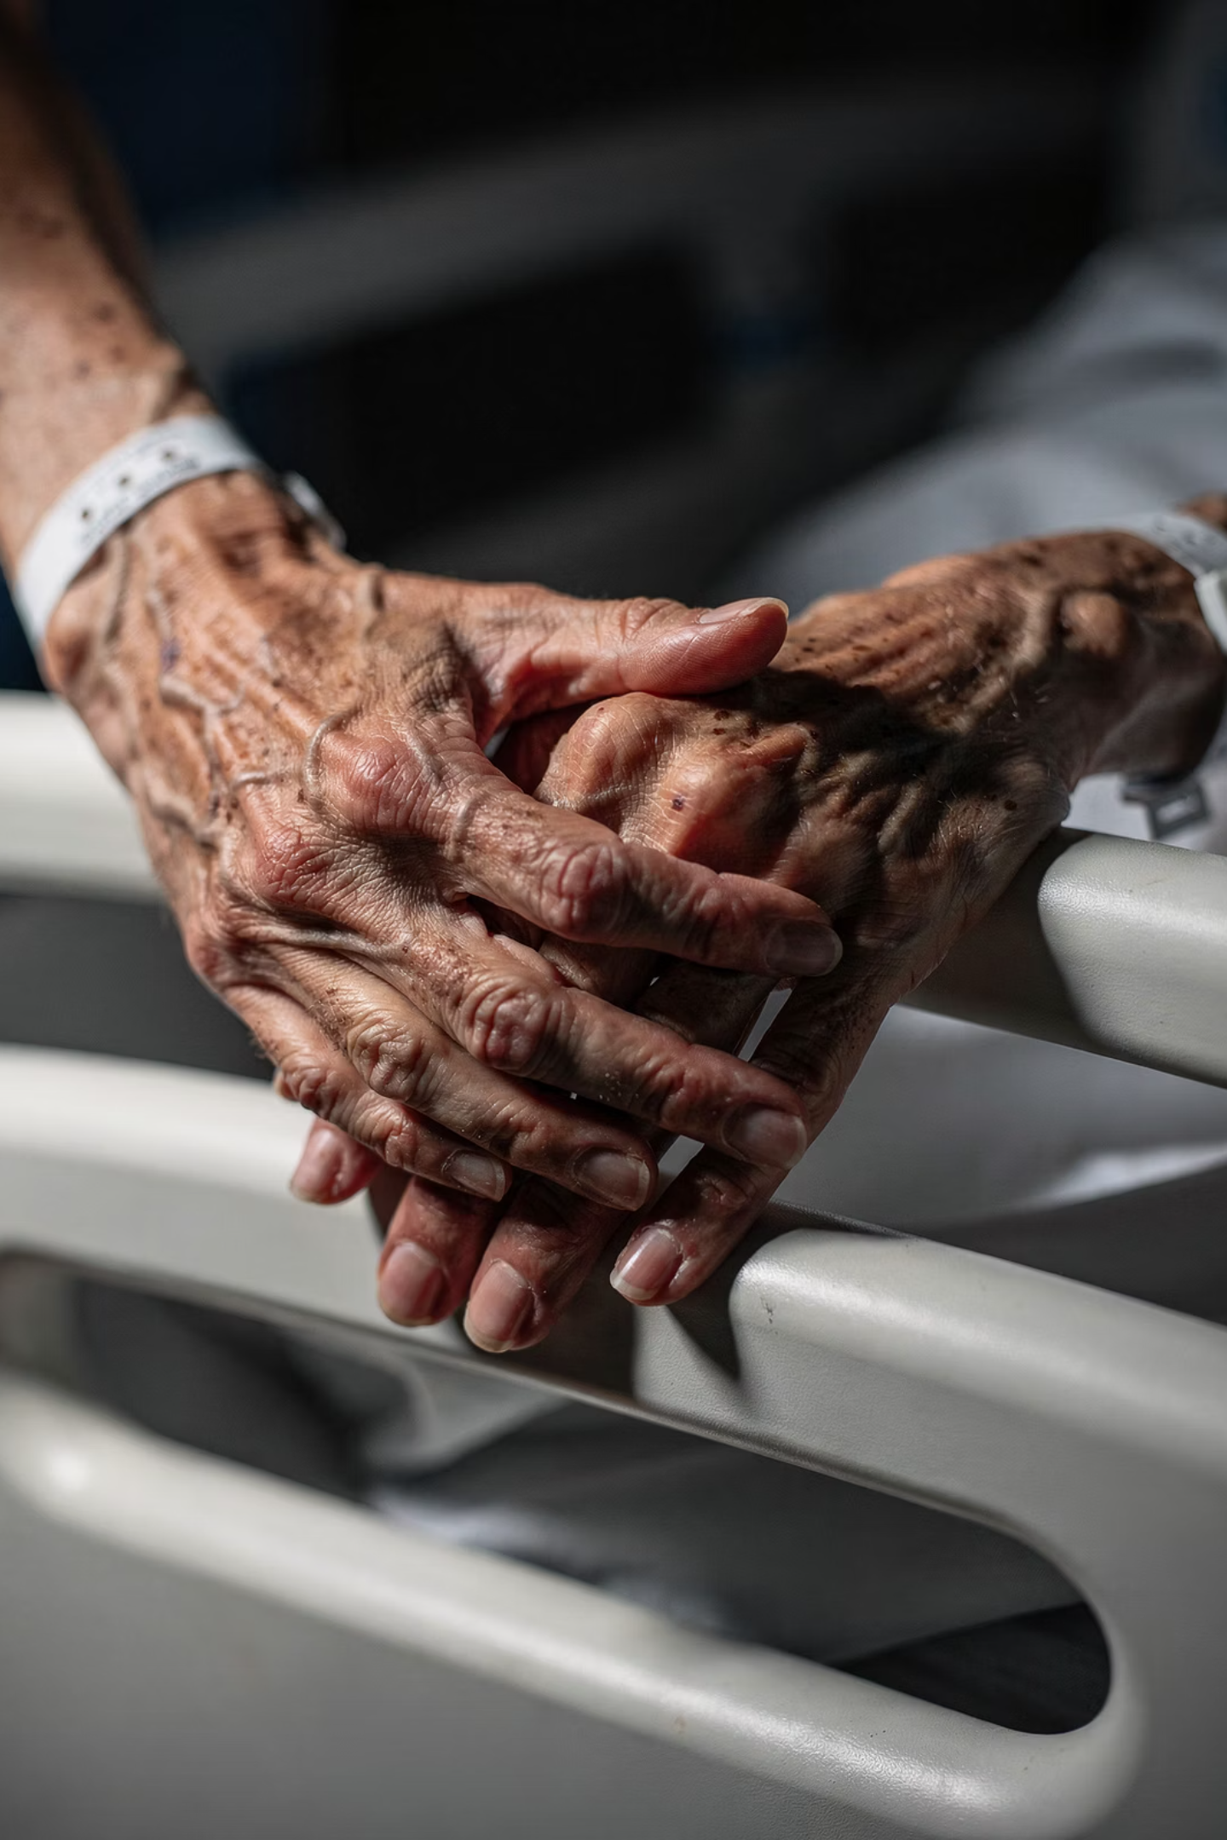
En dårlig cocktail
Kombination af
Sygdom
Sengeliggende
Underernæring
Utilstrækkelig mad og drikke

Slide 4
Ernæringsundersøgelse Region Hovedstaden – 2023/2025
40 % fik dækket deres energibehov
30 % fik dækket deres proteinbehov.

Slide 5
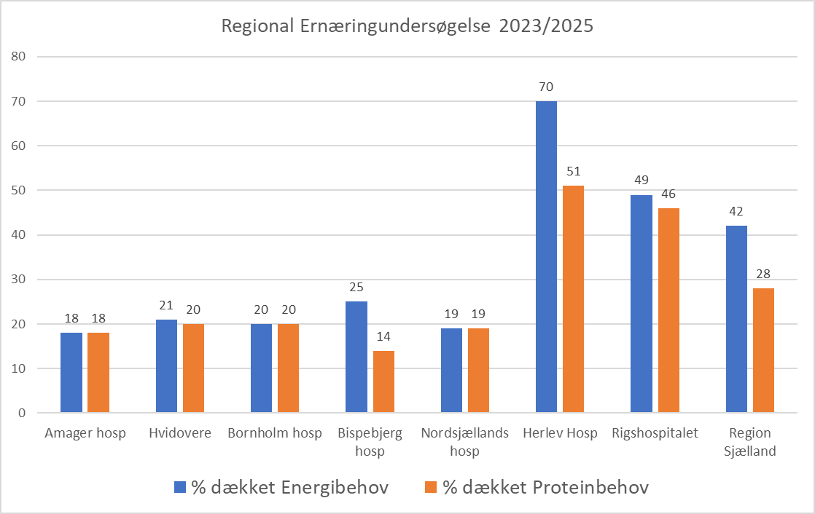

Slide 6


Men der findes ingen ernæringsbro….
Hospital
Eget hjem

Slide 7

Kom Mæt Hjem 2.0
=
bygger broen
=
sammenhængende patient/ernæringsforløb

Slide 8
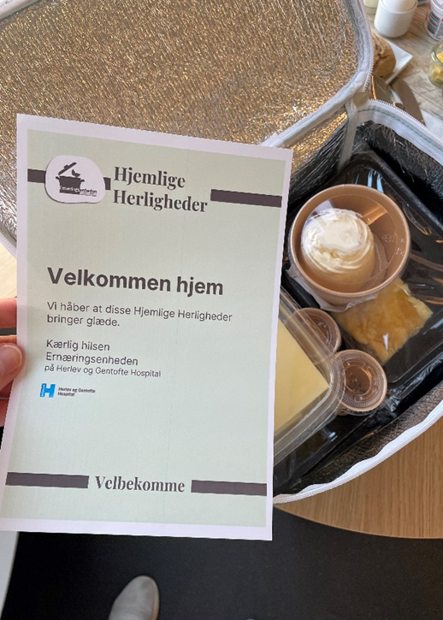
Kom Mæt Hjem 2.0
Måltidspakke ”Hjemlige Herligheder” (første døgn)
Hjemmebesøg af klinisk diætist indenfor 96 timer
30 dages opfølgende telefonisk kontakt
Korrespondance/samarbejde med kommunen (9K)
-

Slide 9
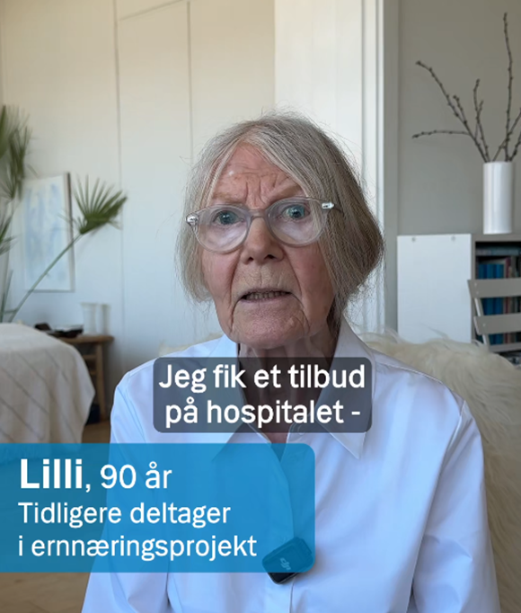
Foreløbige resultater
360 patienter inkluderet
80% ønskede at deltage
Gennemsnitsalder 84 år
77% bor alene
Stor tilfredshed med Hjemlige Herligheder
Øget tryghed i overgangen
https://www.herlevhospital.dk/afdelinger-og-klinikker/service_og_logistik/forskning/Sider/Patientens-stemme.aspx

Slide 10
Foreløbige resultater
15% færre genindlæggelser

Slide 11
Kom Mæt Hjem finansierer sig selv
Økonomi
Hjemlige Herligheder (Protein- og energirig døgnmåltidspakke)
65 kr.
Diætist indsats (96 t og opfølgning)
715 kr.
15 % færre genindlæggelser (besparelse)
1.332 kr.
Foreløbig nettogevinst pr. patient +517 kr.
Og ved skalering:
1.400 patienter årligt ➡ ca. 724.000 kr. i potentiel nettogevinst år pr. år
- alene gennem færre genindlæggelser

Slide 12

Region Øst har nu mulighed for at lukke ernæringsgabet → skabe et trygt sammenhængende patientforløb.
Projekt Kom Mæt Hjem:
✔ binder hospital og kommune sammen
✔ flytter behandling tættere på borgeren
✔ bygger på en model, der virker
✔ øger trygheden i overgangen
✔ forebygger genindlæggelser
TAK

